Slide 1
ORDINE DI GRANDEZZA DELLE STRUTTURE
CELLULARI, SUB- E SOVRACELLULARI
UNITA’ DI MISURA UTILIZZATE IN ISTOLOGIA
centimetro, millimetro, micron (μ o μm), nanometro (nm), Angström (Å)

Slide 2
Diverse dimensioni e forme delle cellule

Slide 3
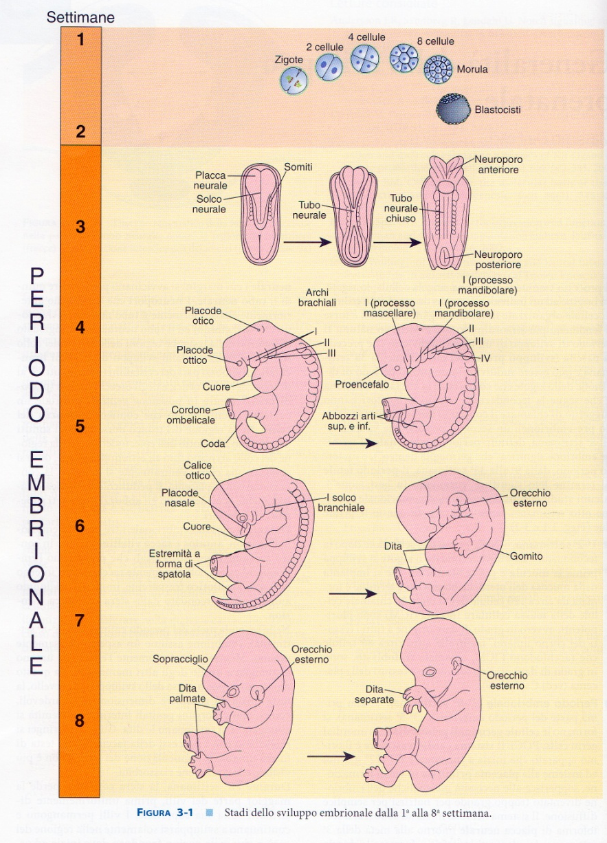
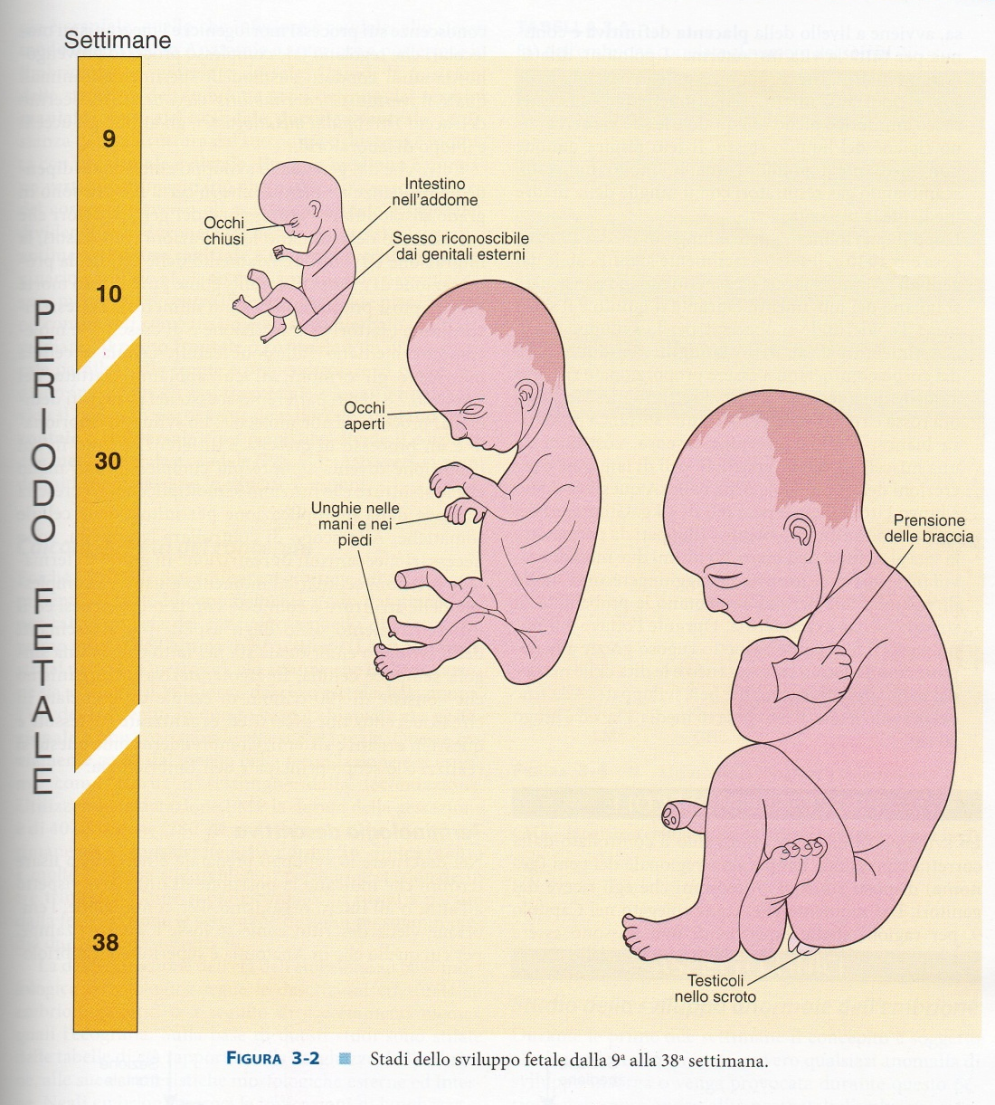
I tessuti si differenziano durante lo sviluppo embrionale

Slide 4
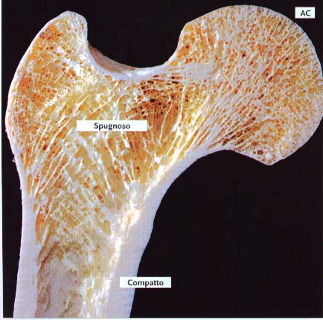
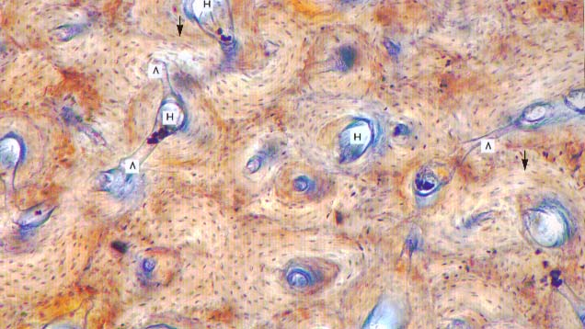
EPIFISI
PROSSIMALE
DEL FEMORE.
Immagine macroscopica del
tessuto osseo spugnoso e del
tessuto osseo compatto
Immagine microscopica
del
tessuto osseo compatto
Tessuto osseo

Slide 5
MUCOSA GASTRICA

Slide 6
TECNICHE PER LO STUDIO DELLE
CELLULE E DEI TESSUTI
TECNICHE PER LO STUDIO BIOCHIMICO
TECNICHE PER LO STUDIO MORFOLOGICO
SEPARAZIONE DELLE STRUTTURE
CELLULARI
CONSERVAZIONE DELLA ORGANIZZAZIONE DELLE STRUTTURE CELLULARI

Slide 7
VARI TIPI DI MICROSCOPI
* MICROSCOPIO OTTICO (MICROSC. LUCE)
MICROSCOPIO A CONTRASTO DI FASE
MICROSCOPIO AD INTERFERENZA
MICROSCOPIO IN CAMPO OSCURO
MICROSCOPIO POLARIZZATORE
MICROSCOPIO STEREOSCOPICO
* MICROSCOPIO A FLUORESCENZA
* MICROSCOPIO CONFOCALE
* MICROSC. ELETTRONICO A TRASMISSIONE
* MICROSCOPIO ELETTRONICO A SCANSIONE
* MICROSCOPIO A FORZA ATOMICA, AFM
* MICROSCOPIO IN CAMPO PROSSIMO, SNOM ecc.

Slide 8
Microscopi: ottico, elettronico a trasmissione,
elettronico a scansione

Slide 10
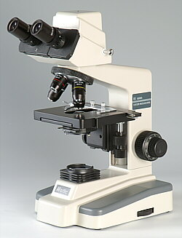
MICROSCOPIO OTTICO

Slide 11
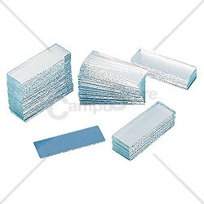
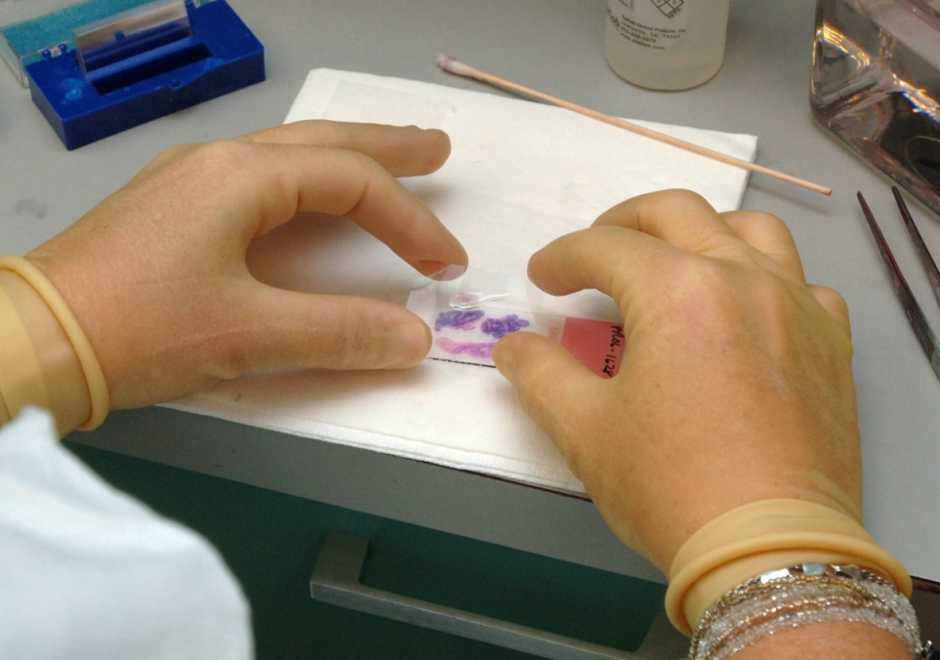
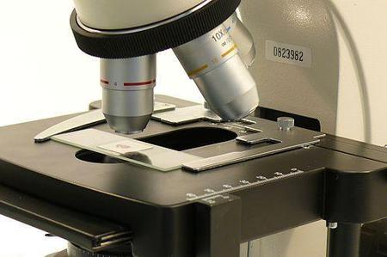
Campioni istologici

Slide 12
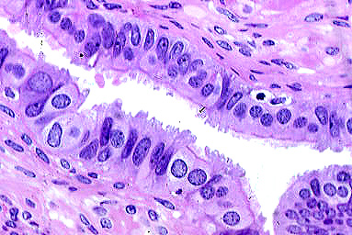

Slide 13
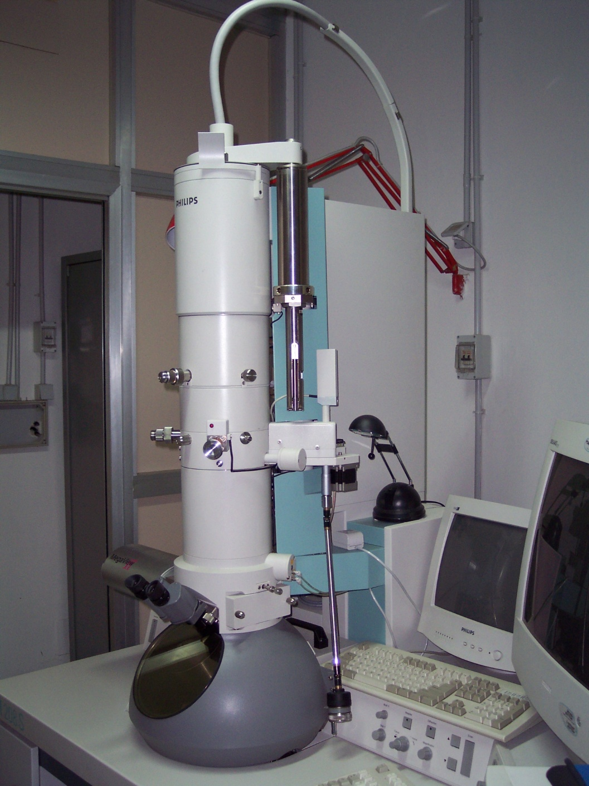
MICROSCOPIO ELETTRONICO A TRASMISSIONE

Slide 14
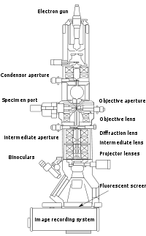
Struttura interna del T.E.M.

Slide 15
ALLESTIMENTO DEI CAMPIONI BIOLOGICI PER LA
MICROSCOPIA ELETTRONICA A TRASMISSIONE
FISSAZIONE
(glutaraldeide, paraformaldeide)
immediatamente dopo il prelievo o per perfusione
POSTFISSAZIONE
Tetrossido d’osmio
LAVAGGI
DISIDRATAZIONE
con alcooli a concentrazione
crescente
PREPARAZIONE ALLA RESINA
(ossido di propilene, facoltativo)
INCLUSIONE IN RESINA EPOSSIDICA-idrofoba (araldite, epon)
oppure RESINA ACRILICA-idrofila (Lowcryl, LWR)
POLIMERIZZAZIONE A 60°C
o altri procedimenti
TAGLIO SEZIONI
ALL’ULTRAMICROTOMO (spessore 80 nm)
e loro deposizione sui retini
“COLORAZIONE”
(acetato d’uranile, citrato di piombo)
FOTOGRAFIA

Slide 16
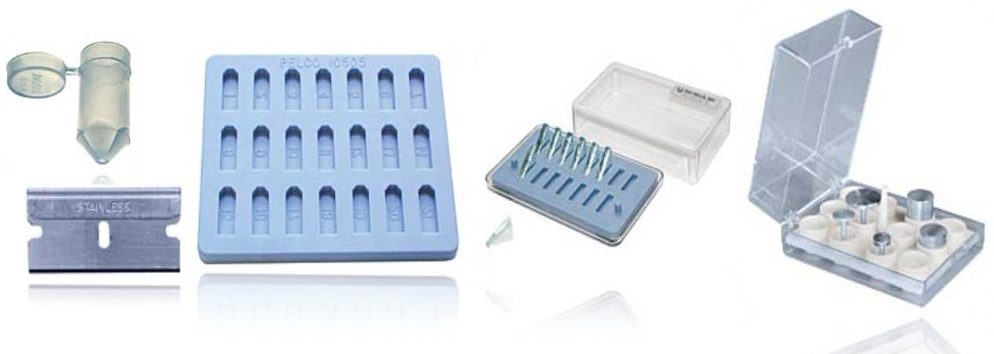
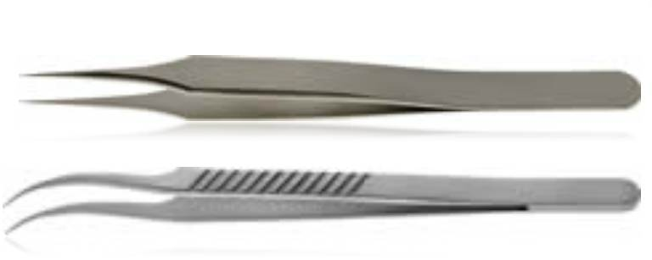
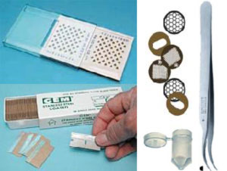
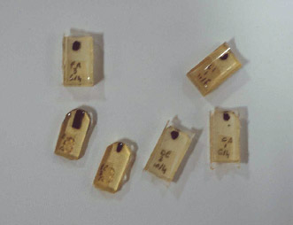
Materiali per la microscopia E.T. e campioni

Slide 17
PIASTRINE
MICROSCOPIO ELETTRONICO A TRASMISSIONE

Slide 18
Ultramicrotomo, per il taglio delle sezioni ultrasottili (spessore circa 80 nanometri)

Slide 19
Taglio delle sezioni ultrasottili e loro osservazione
attraverso il microscopio stereoscopico dell’ultramicrotomo

Slide 20
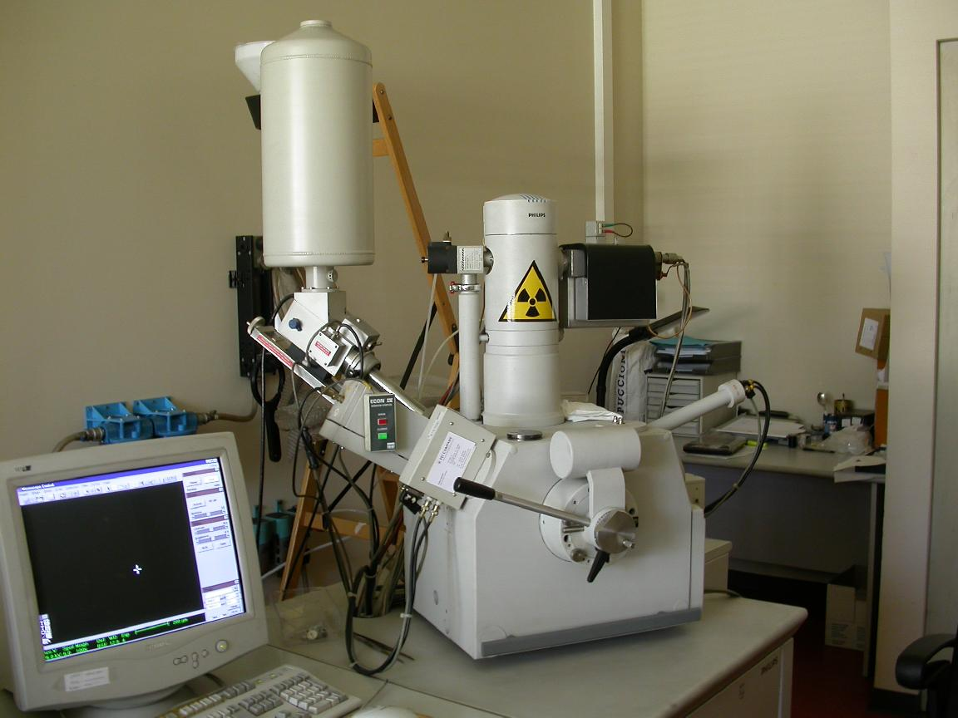
Microscopio elettronico e scansione

Slide 21
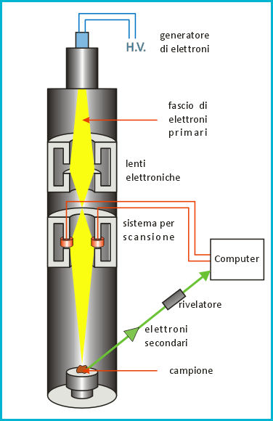
Microscopio elettronico a scansione

Slide 22
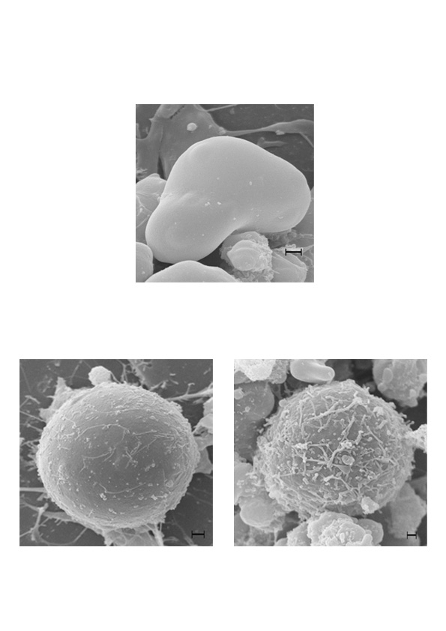
Neuroni pseudounipolari del ganglio trigeminale osservati al
microscopio elettronico a scansione.

